Slide 1

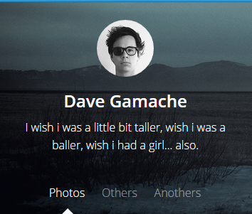
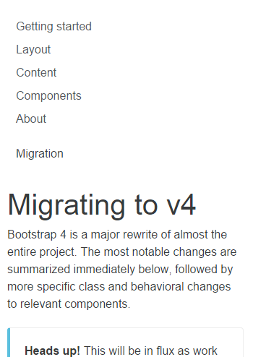
马卡洛夫
未登录的时候，首页文章
FREE啥的。
功能简介
为啥用M AKAROV

Slide 2
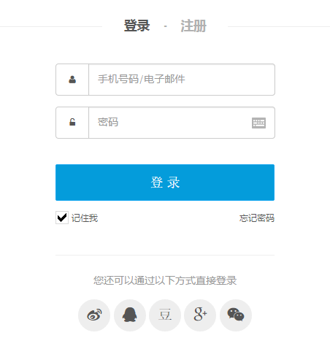
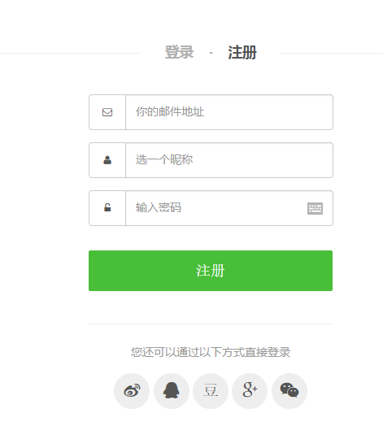
马卡洛夫
点登陆或者注册后的页面

Slide 3
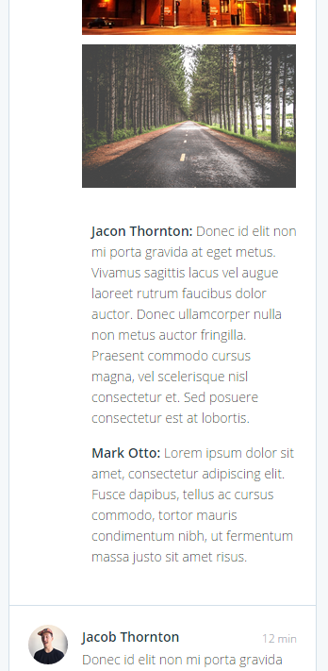
马卡洛夫
手机的搜索
在菜单里面
菜单：
HOME
创建项目
增加项目成员
捐赠
发现
帮助
退出
1
2
3
4协作
登陆后，未激活及没有项目的页面。
教程页面。
关于我们 BUG/建议 公众号 加入我们 商务合作 为啥免费 为啥捐赠

Slide 4

马卡洛夫
Home /
一棒打到
是HOME就显示个人
是PROJ就显示PROJ ICON
每个PROJ有一个代表的ICON不要搞太大。提示用户即可
如果是项目下就这么显示
下拉可以输入筛选。20条以上
项目
项目
项目就显示项目成员
事项
事项单
计划
显示日历。可以筛选。支付里程碑/事项/计划项
记事
文档
工时

Slide 5



项目
项目
一棒打倒RPG项目
1/6 正常
2015-09-09
一棒打倒RPG项目
1/6 正常
2015-09-09
一棒打到RPG项目
一棒打倒RPG项目
1/6 正常
2015-09-09
更多
不搞分页。统一点更多弹出MODAL下拉刷新
保存
取消

Slide 6


项目成员
选中出X
项目
点击NAV进入
HOME/PROJ/PERSON
这个PERSON也是下拉
教主
教主夫人
2015-10-10
2015-10-10
教主
教主夫人
2015-10-10
2015-10-10
更多

Slide 7

TAB页
事项
事项单

